Slide 1
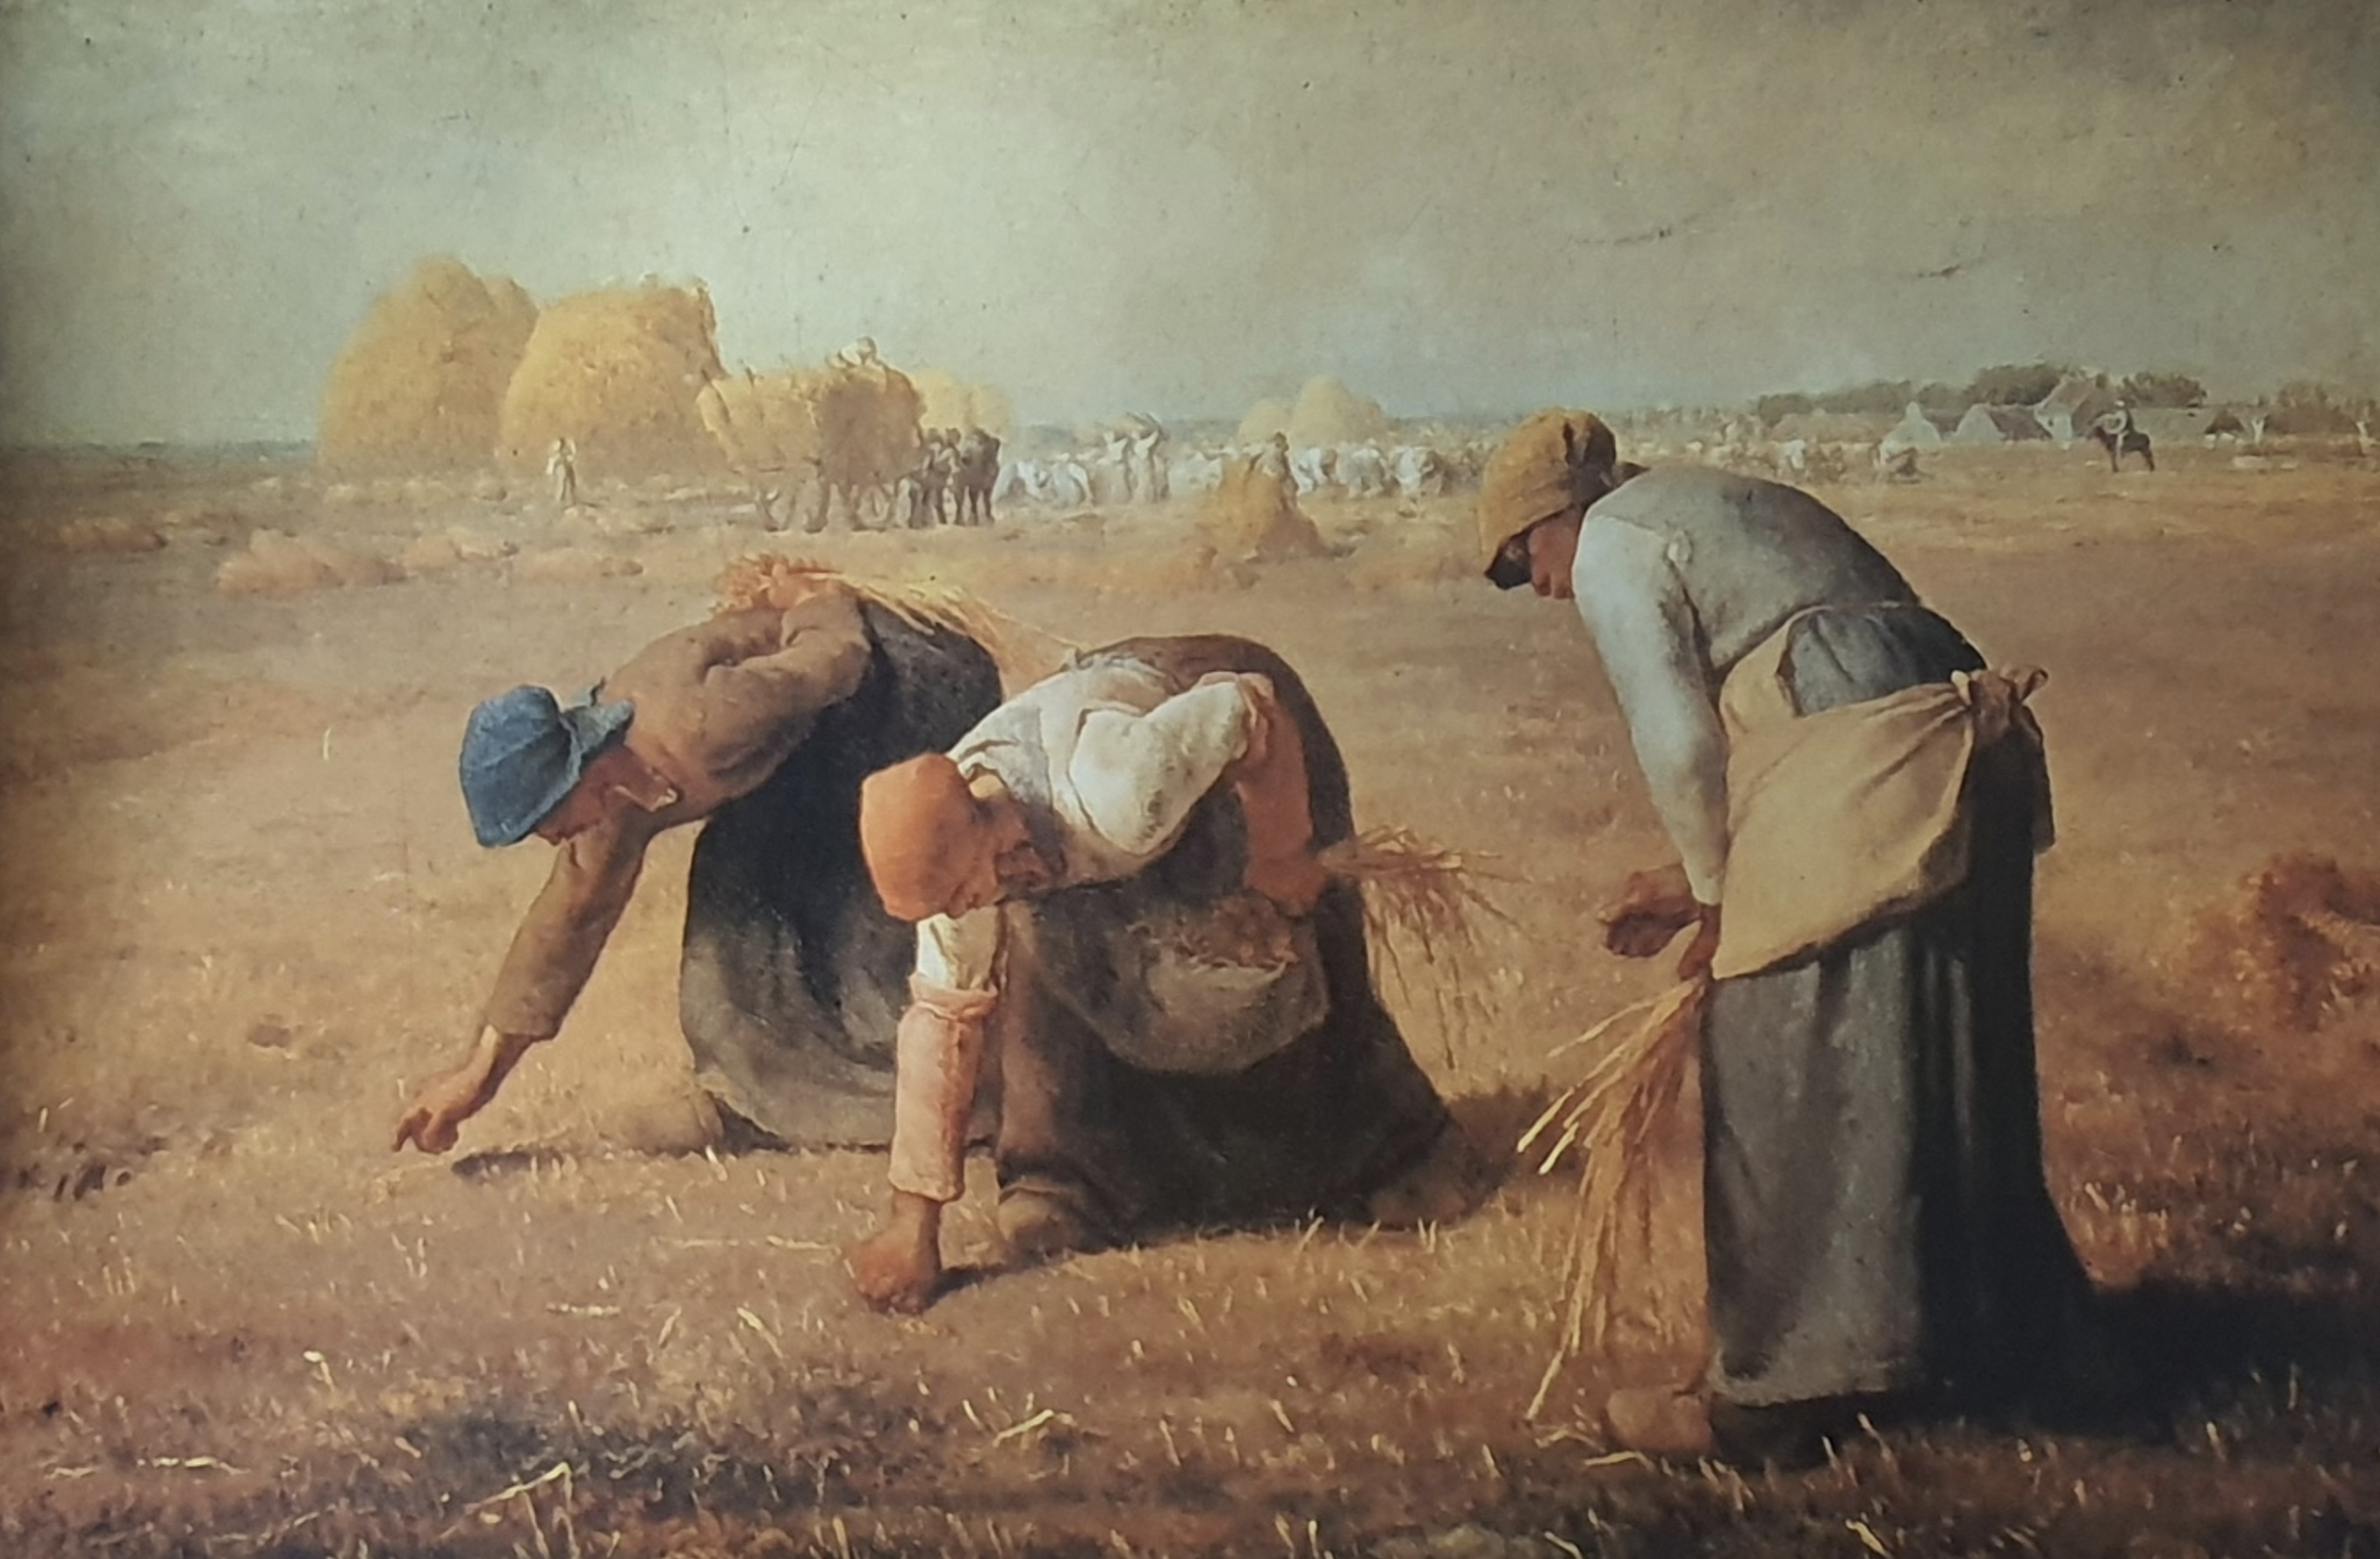



2022 AI13기 CP1 15조
2022. 09.14
머신러닝기반
가뭄예측 프로그램
대한민국 제1의 곡창지대 호남지방을 중심으로
AI 13기 CP1 15조
우지윤 , 조승준 조여진, 한종준

Slide 2
INDEX
01
02
03
주제 선정이유
- 왜 가뭄예측프로그램인지
- 왜 호남지방인지
모델의
모델링

Slide 3








개발과정
SPI지수를 통한 가뭄 예측 모델 생성
서비스 배포
01
02
03
04
담당자 : 한종준
담당자 : 조여진
담당자 : 한종준
담당자 : 우지윤
기상청 자료포탈에서
웹크롤링을 통한 자료 수집
및 PostgreSQL 에 저장
Tableau 를 통해 Dash Board 생성

Slide 4
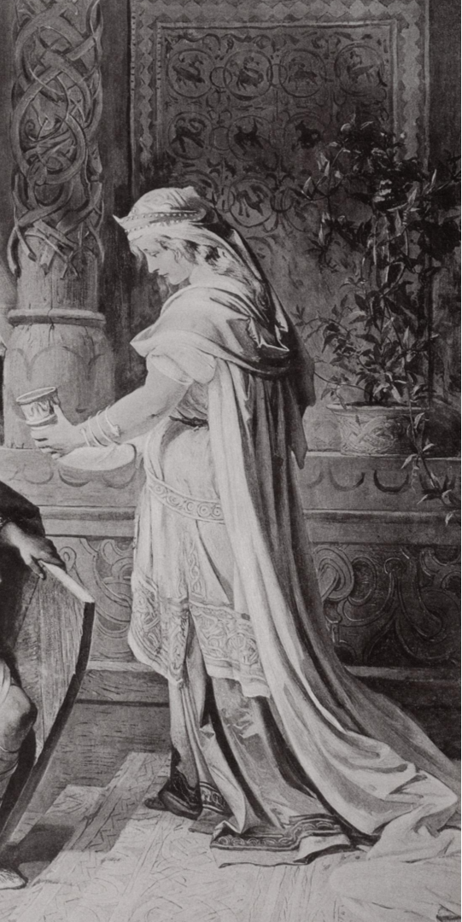
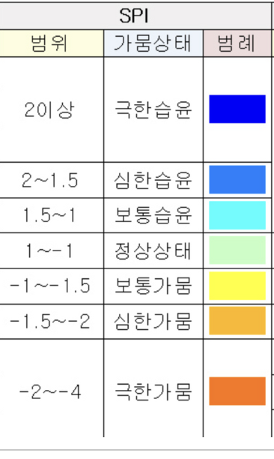
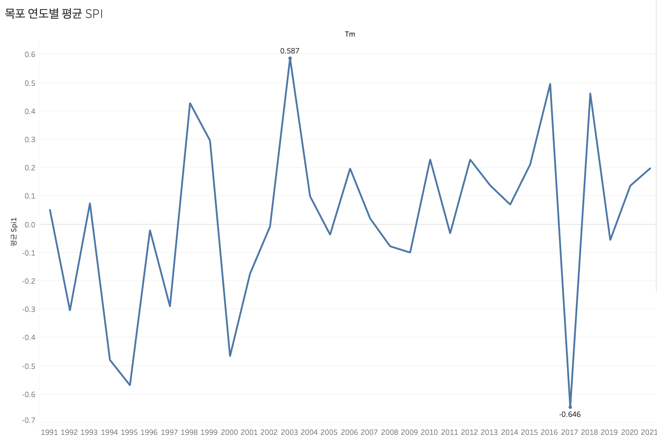
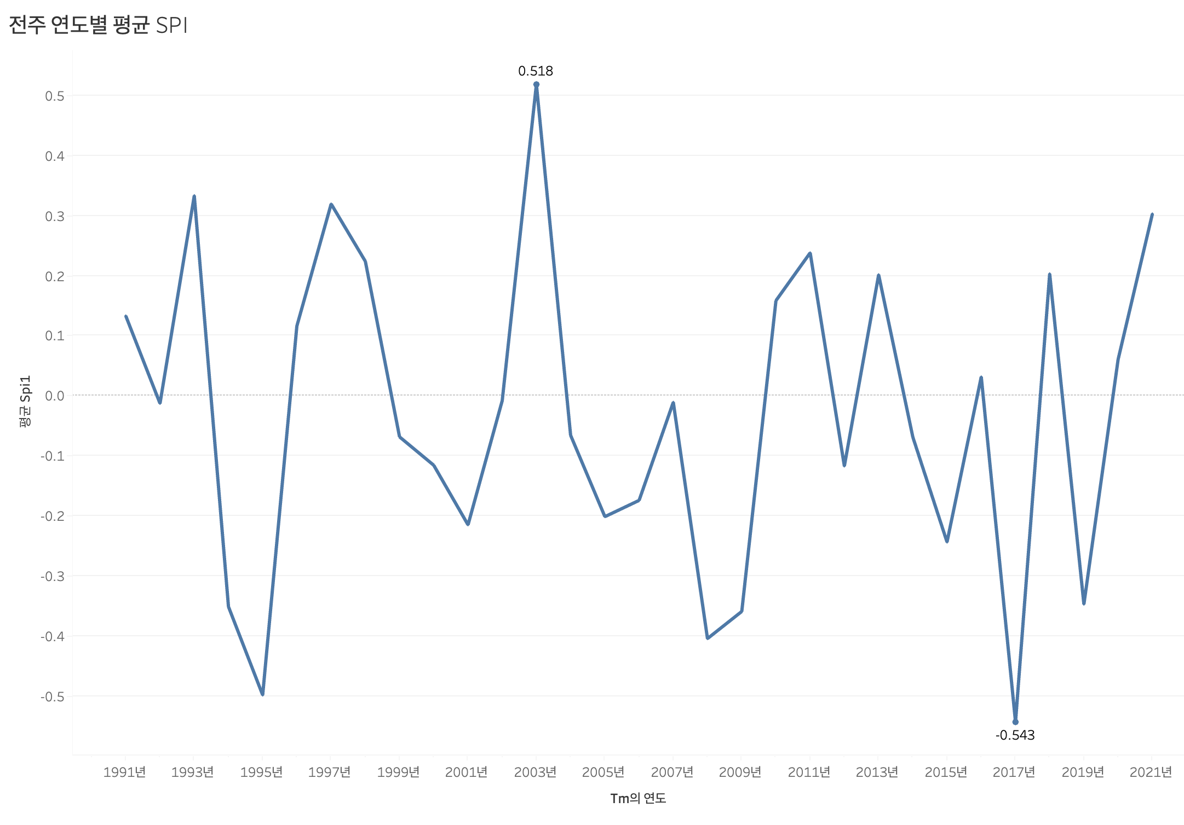
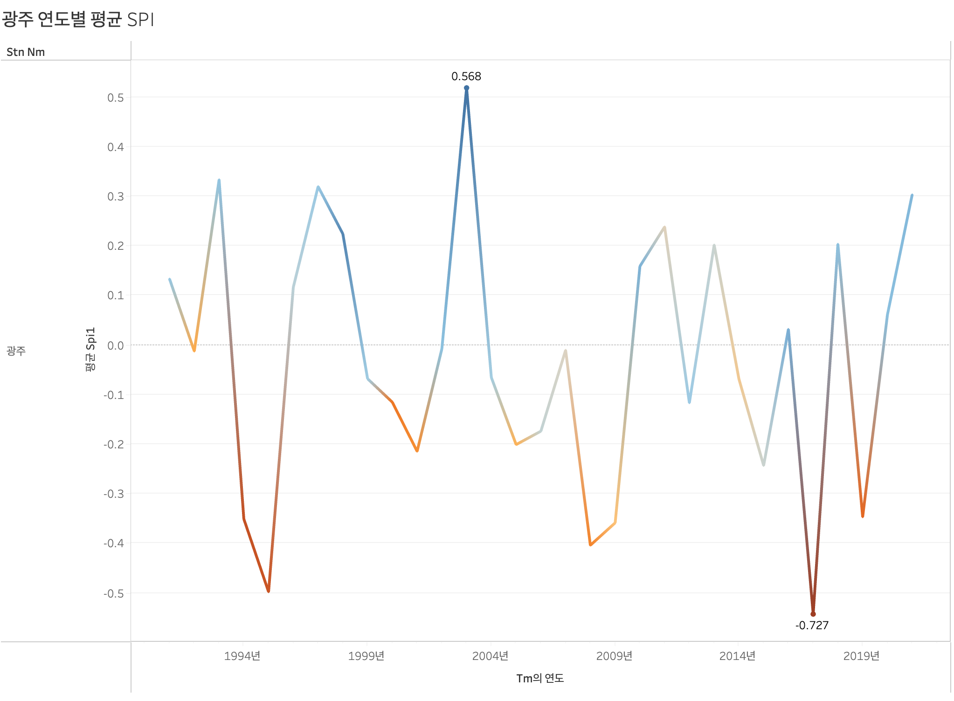
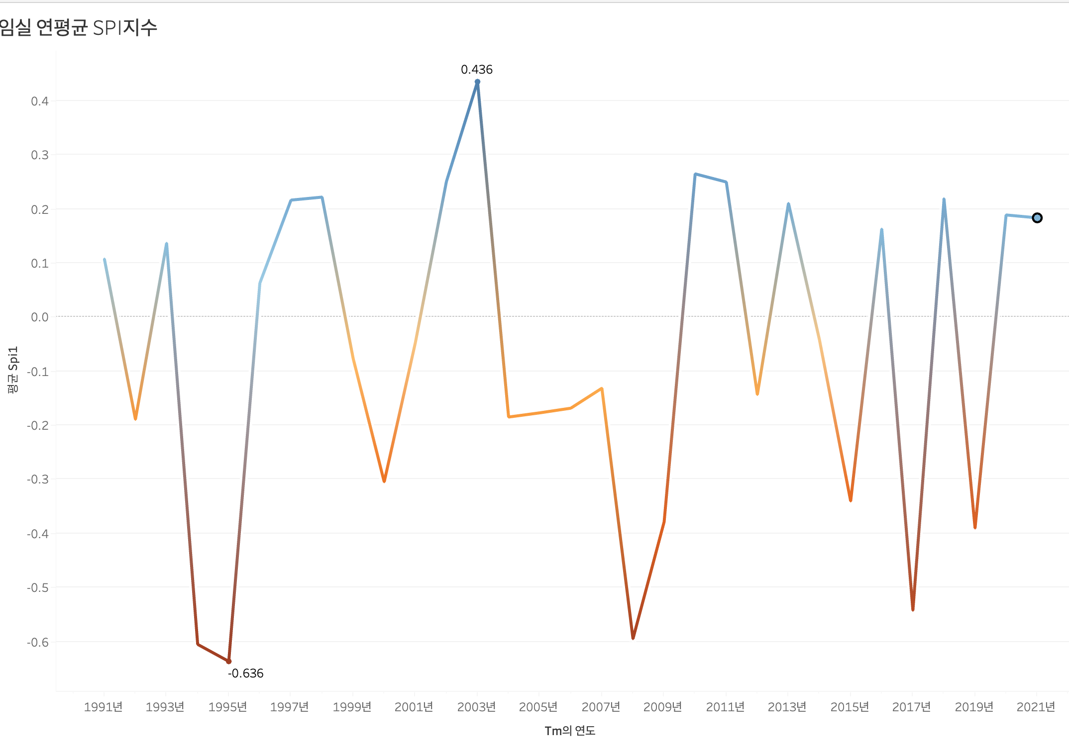
01
주제 선정 이유
1. 기후이상
왜 가뭄예측서비스를 만들었는가?
비교적 매년의 평균이 급격하게 변하는편이 아니다.
변화의 간격이 매우 좁아짐
담당자 :조여진

Slide 5

01
주제 선정 이유
왜 가뭄예측서비스를 만들었는가?
즉, 기후이상으로 인해서 갈수록 기후의 예측이 어려워지고 있음
담당자 :조여진

Slide 6

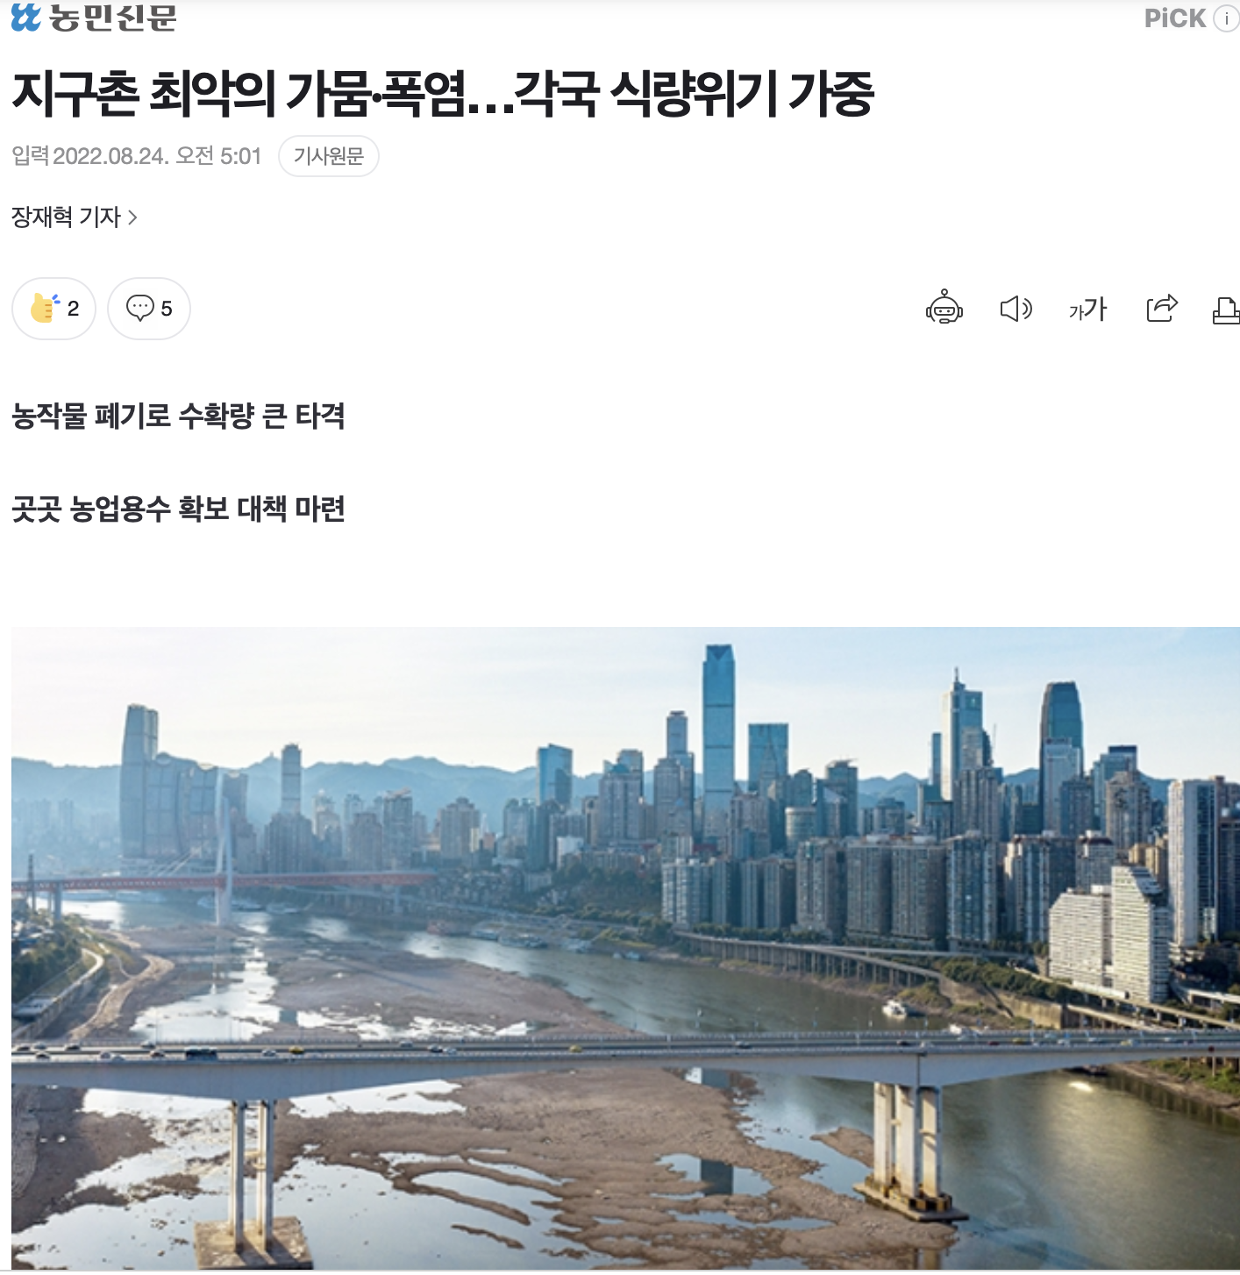
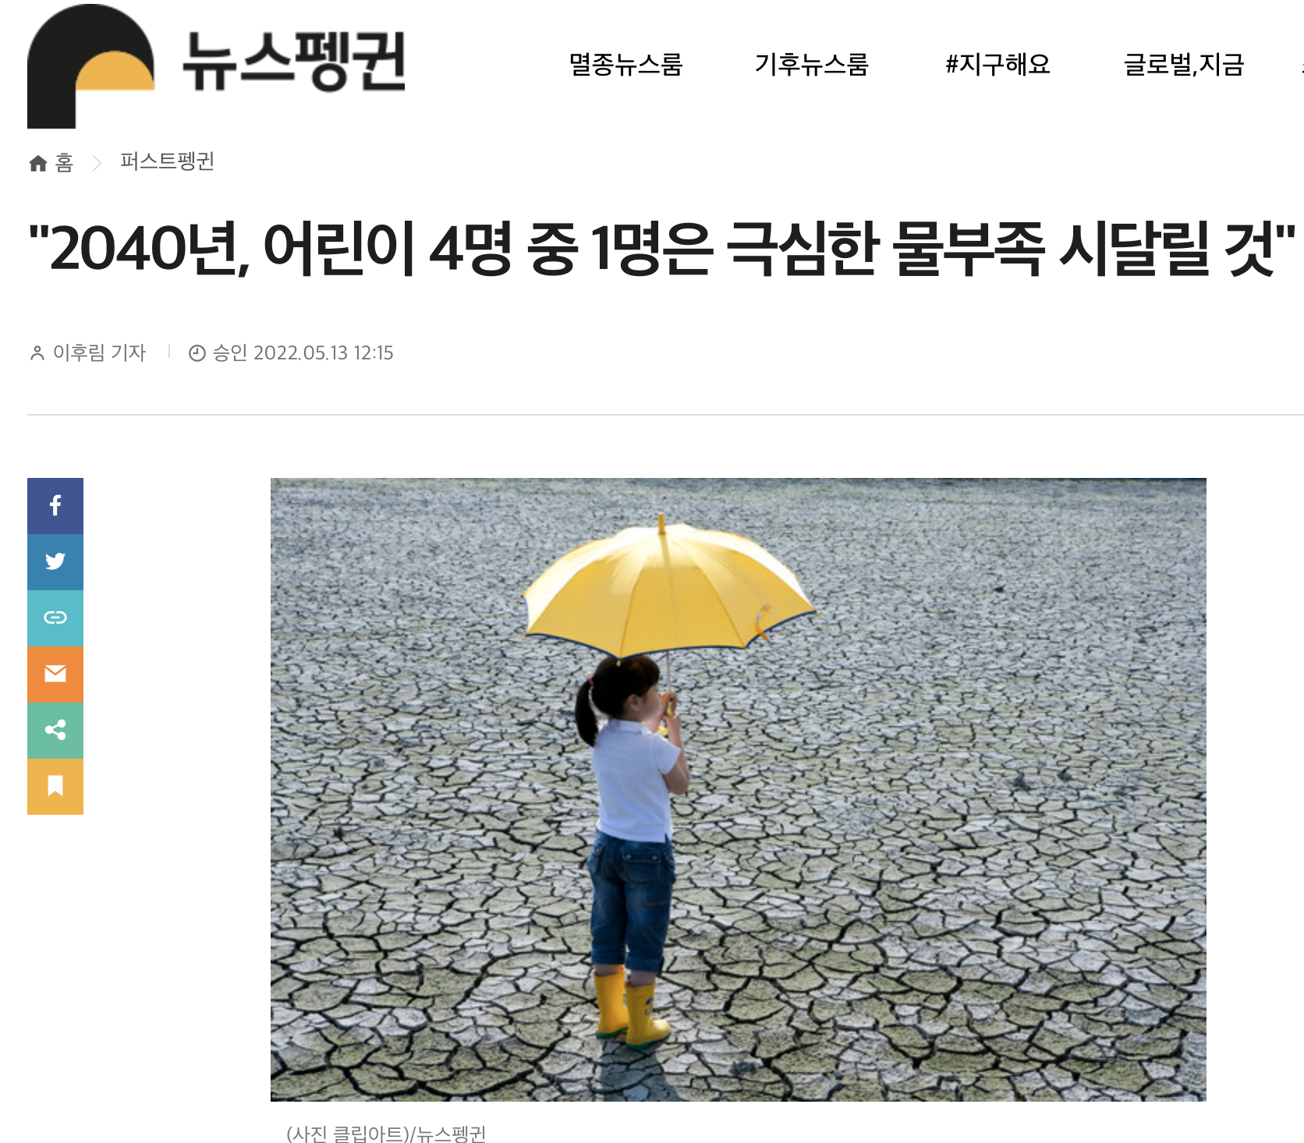
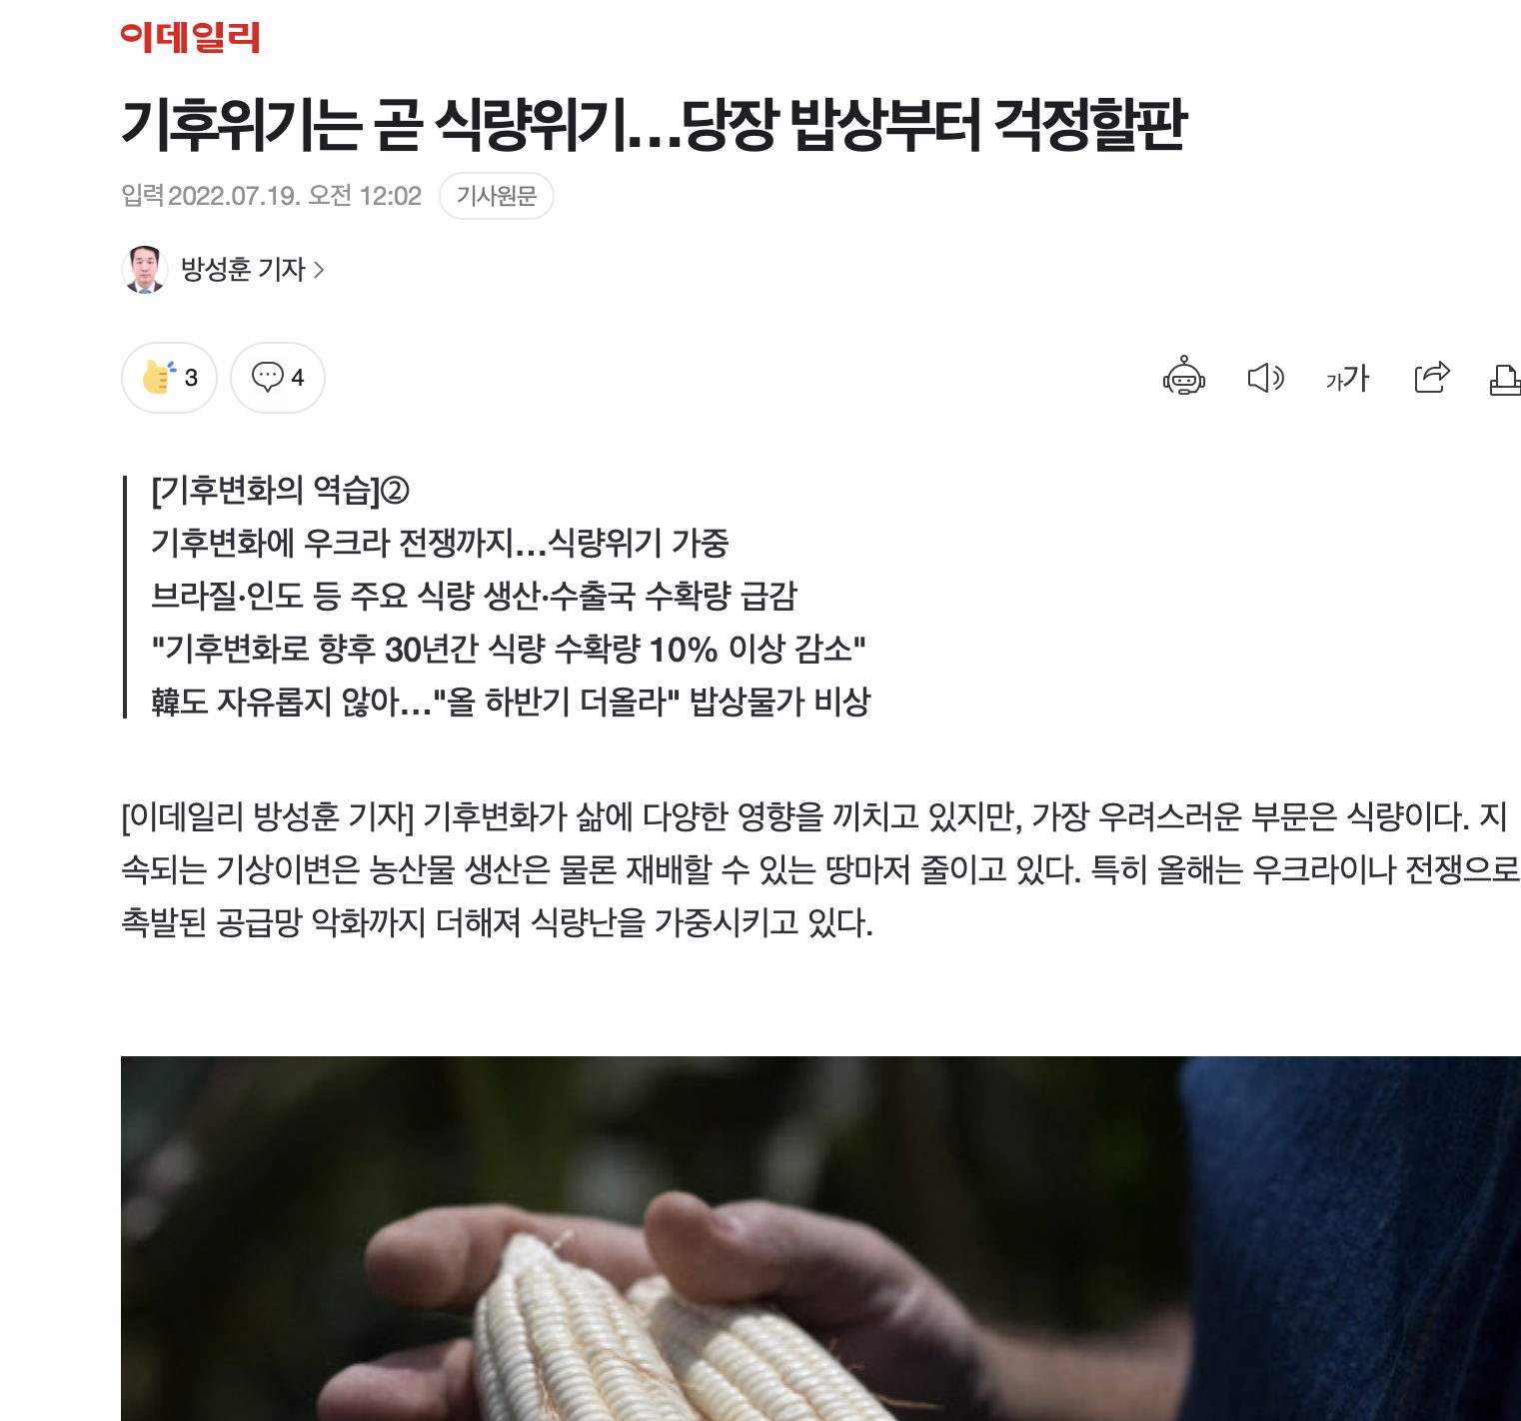
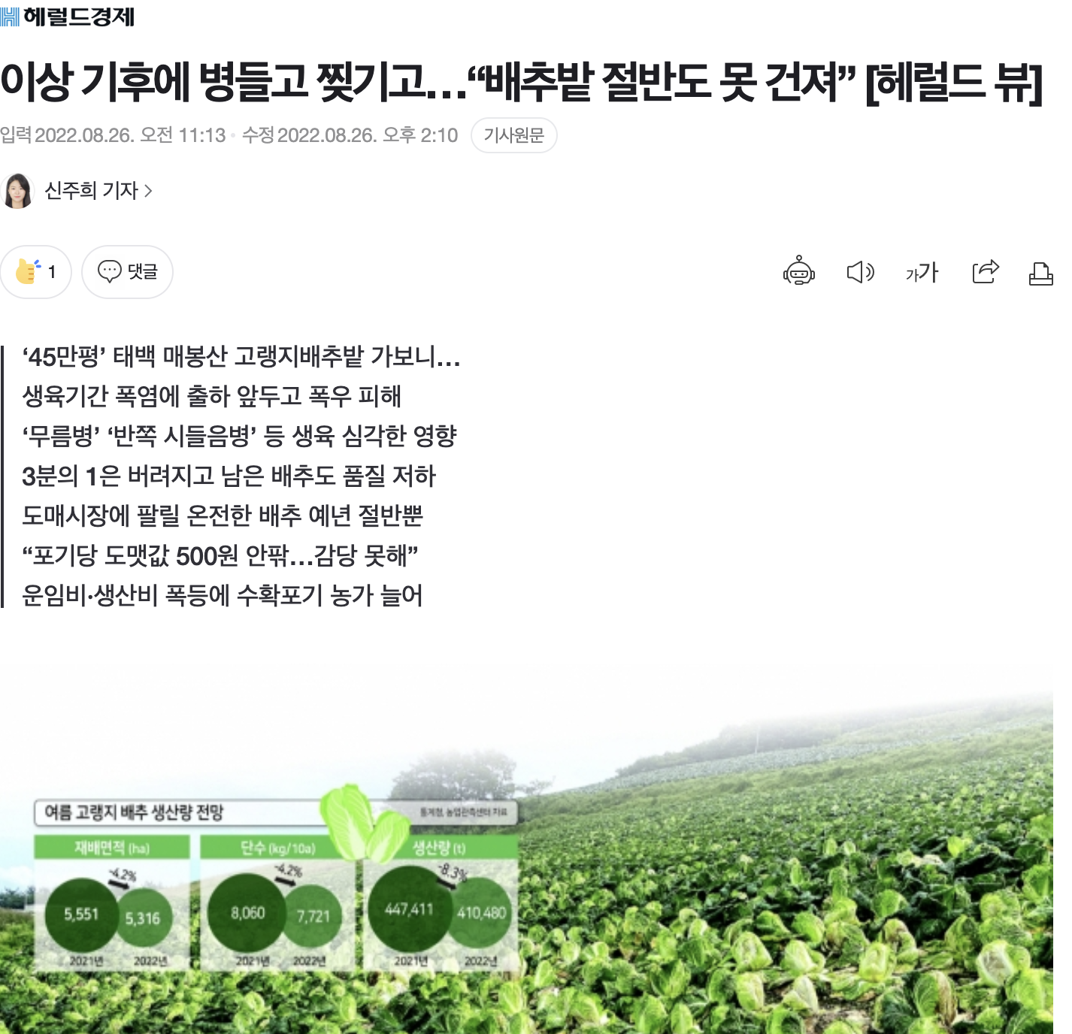
주제 선정 이유
왜 가뭄예측서비스를 만들었는가?
2. 추가적인 피해
담당자 :조여진

Slide 7
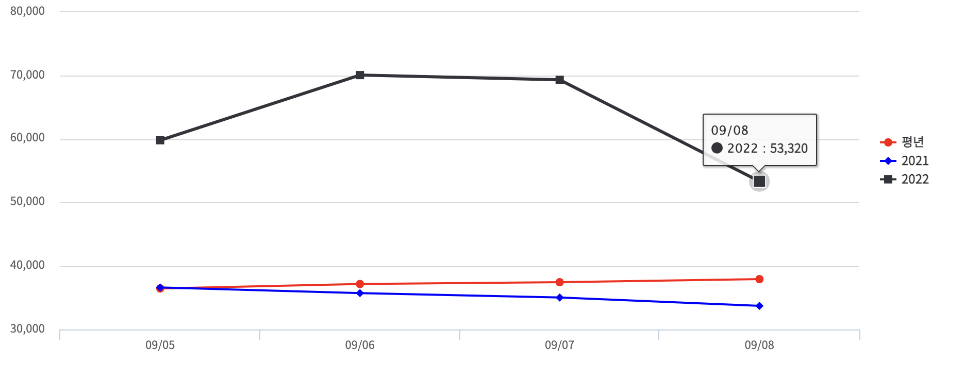
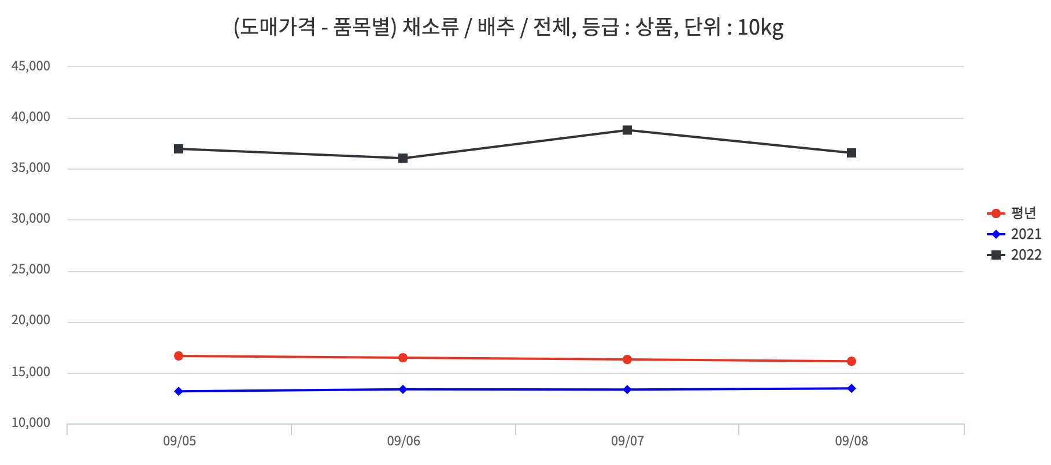
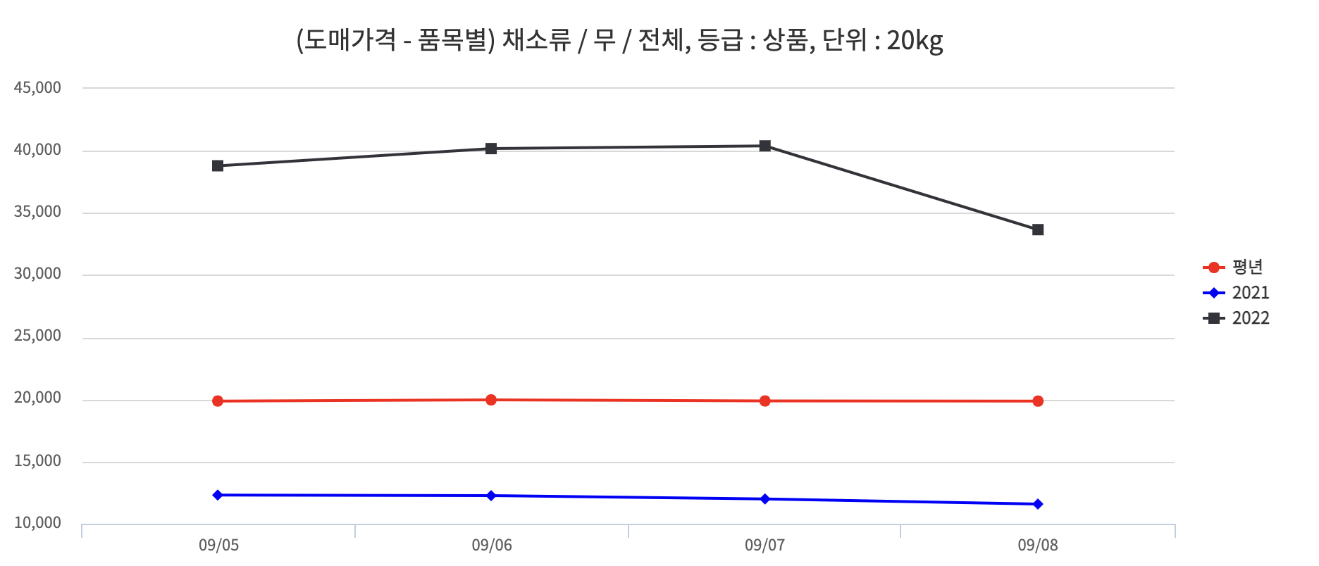
주제 선정 이유
2. 추가적인 피해
왜 가뭄예측서비스를 만들었는가?
파프리카
주요 농산물 가격 2~400% 상승
담당자 :조여진

Slide 8
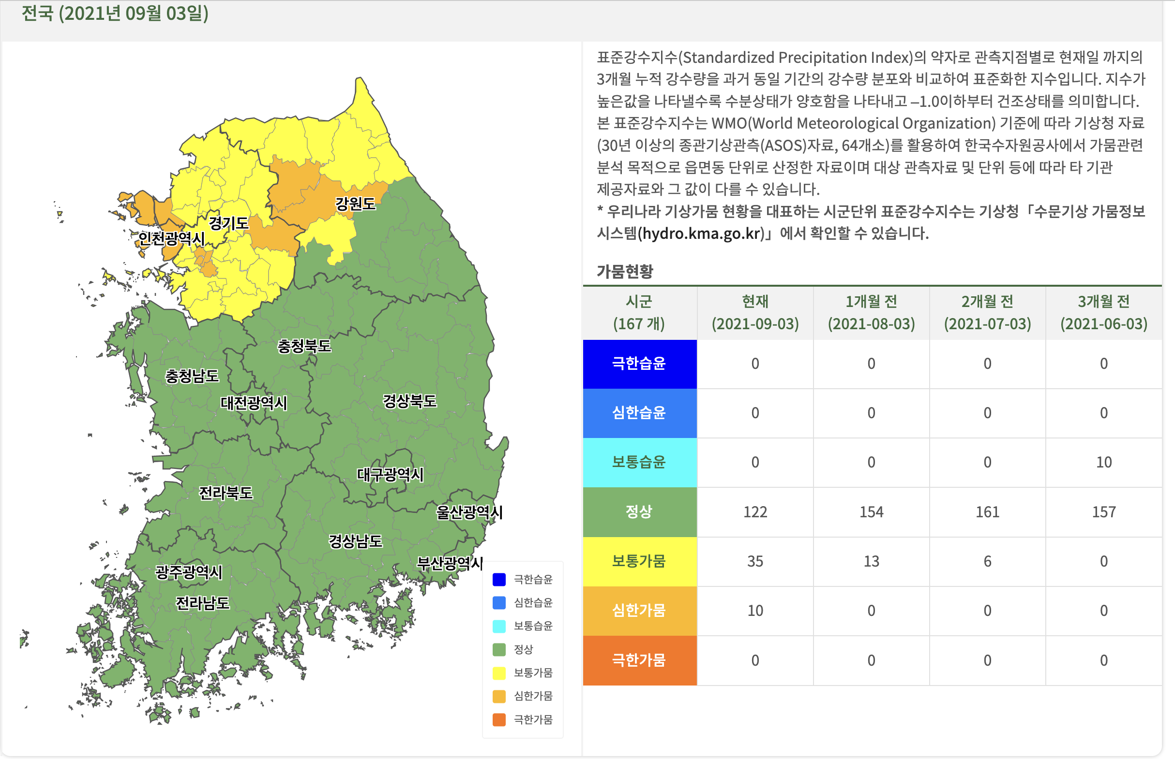
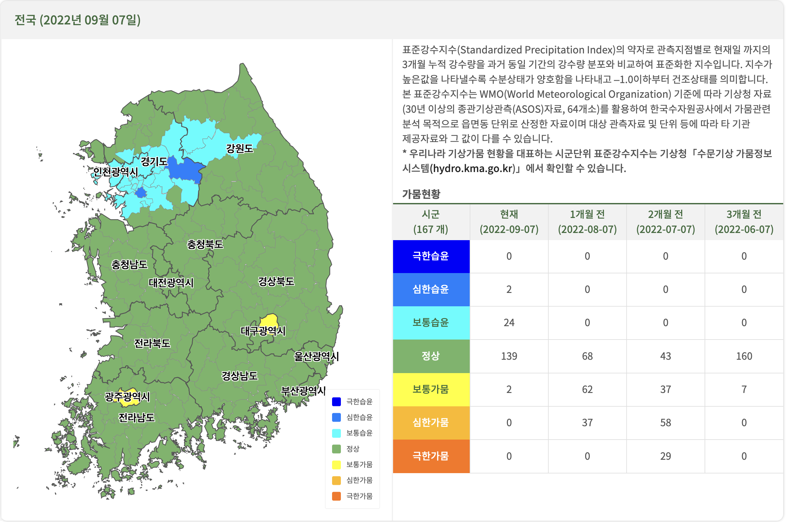
주제 선정 이유
2. 추가적인 피해
왜 가뭄예측서비스를 만들었는가?
담당자 :조여진

Slide 9

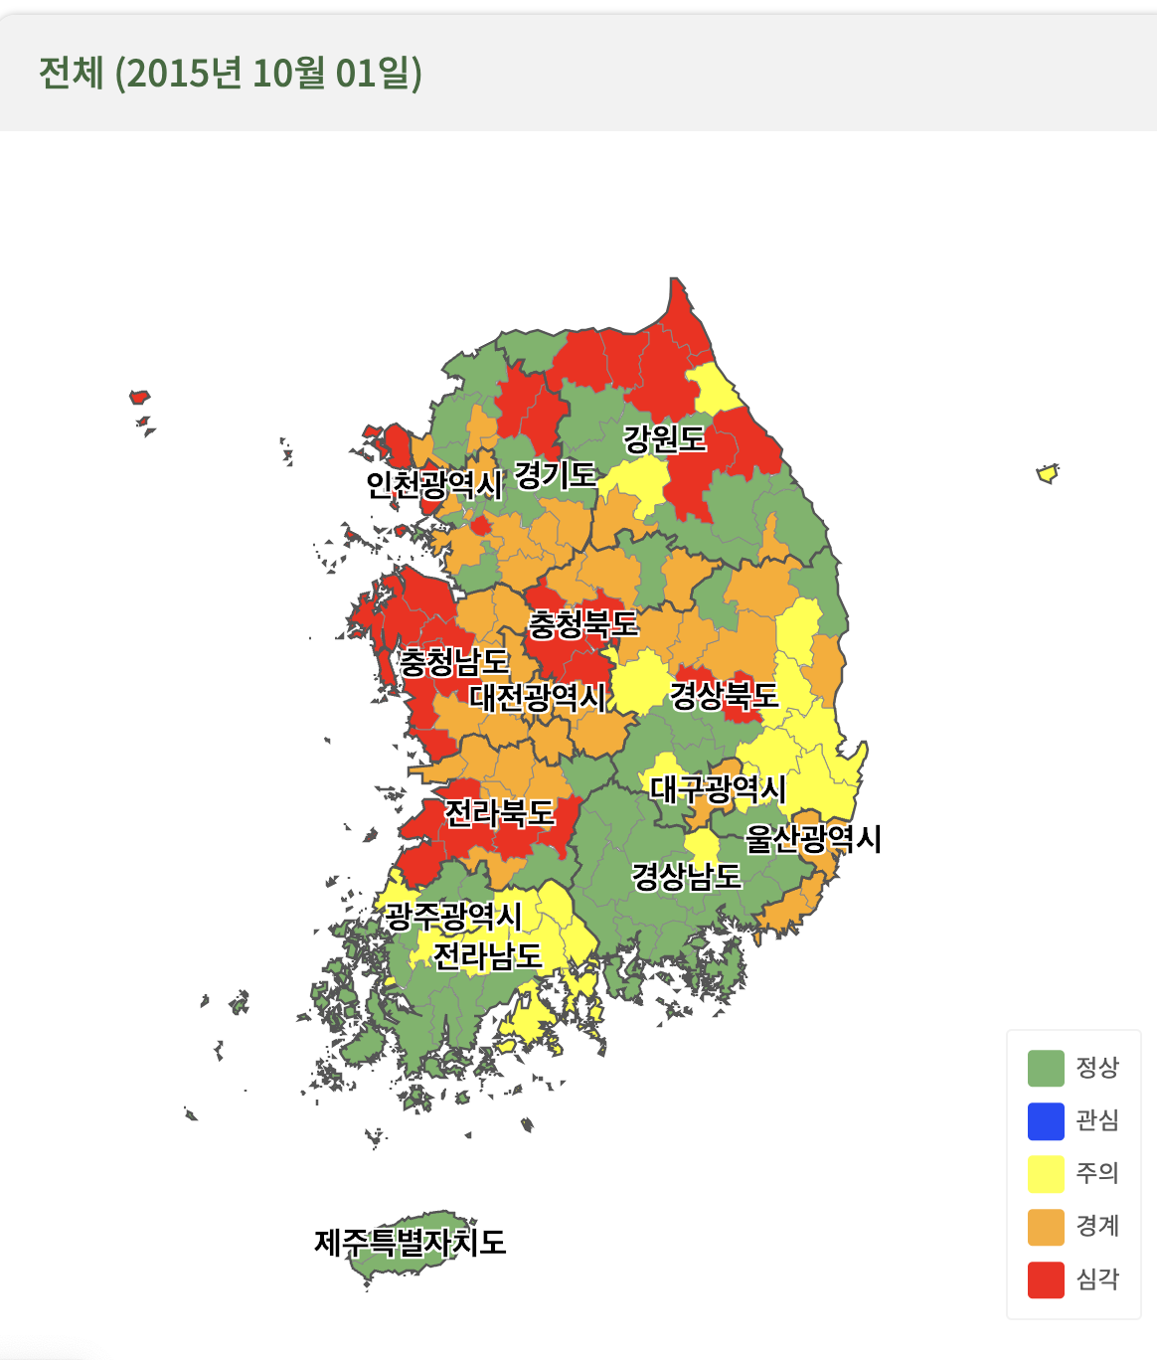
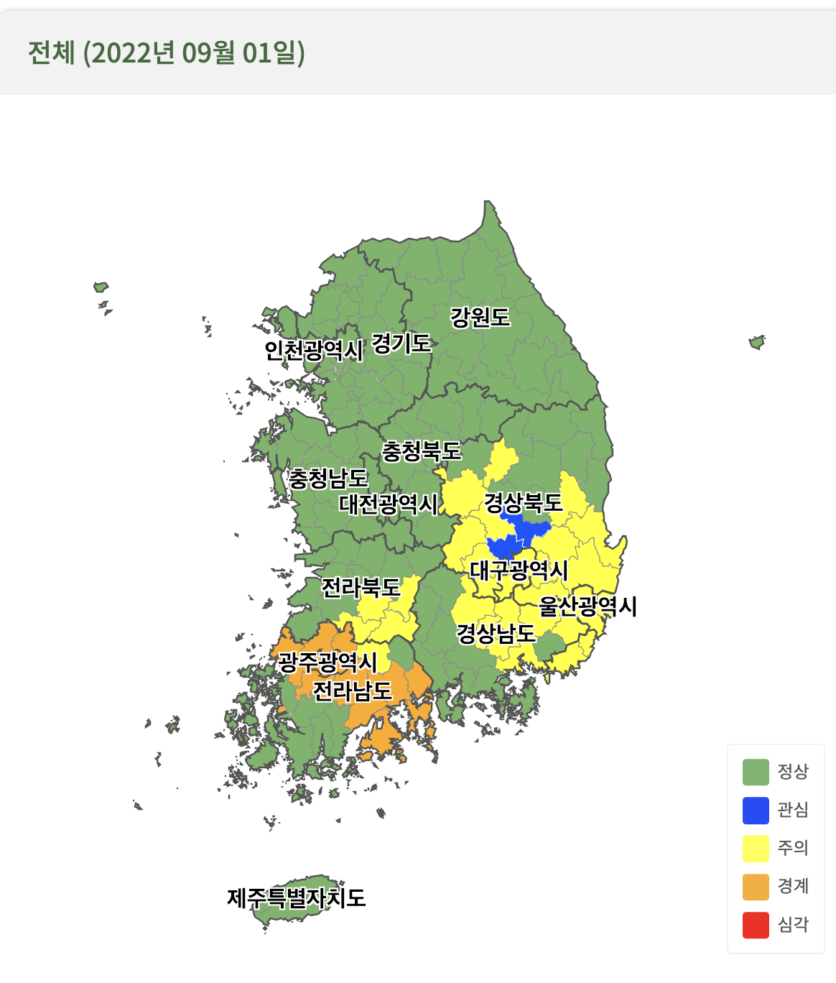
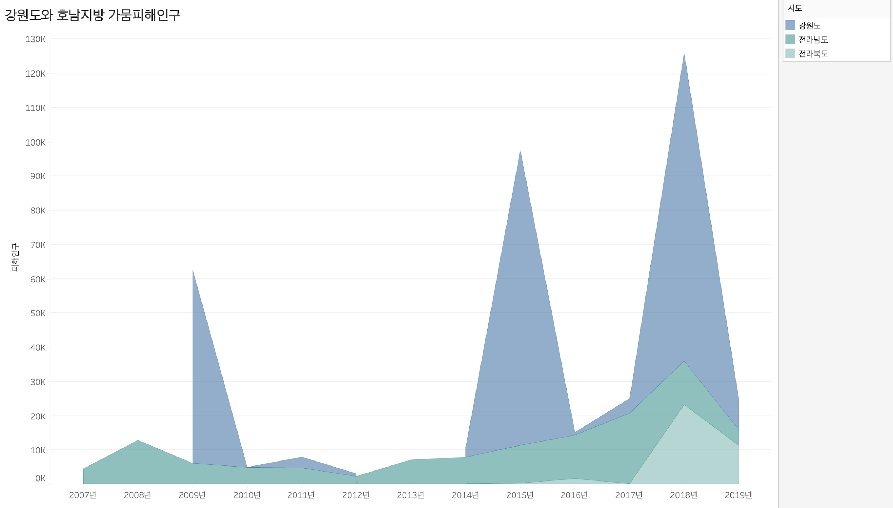


주제 선정 이유
왜 호남 지방인가?
왜 호남지방인가?
선택한 이유
1
대표적인 곡창지대(쌀생산량 1위)
가뭄에 취약했던 강원도에 비해 비교적
최근, 가뭄에 피해가 크게 나타나기 시작
2
3
따라서, 이에 대한 데이터가 부족한편,
이에 농산물 수급의 불안정성을 예방하기
위해 호남지방의 가뭄예측프로그램을
제작

Slide 10
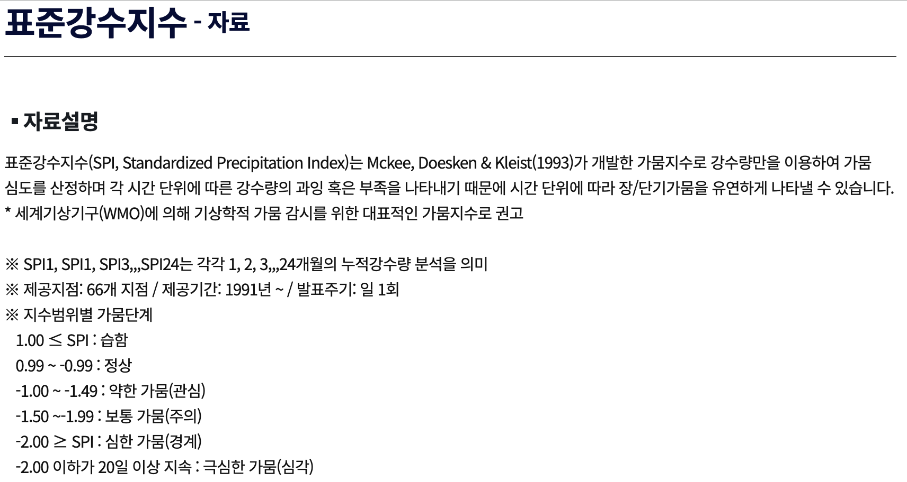
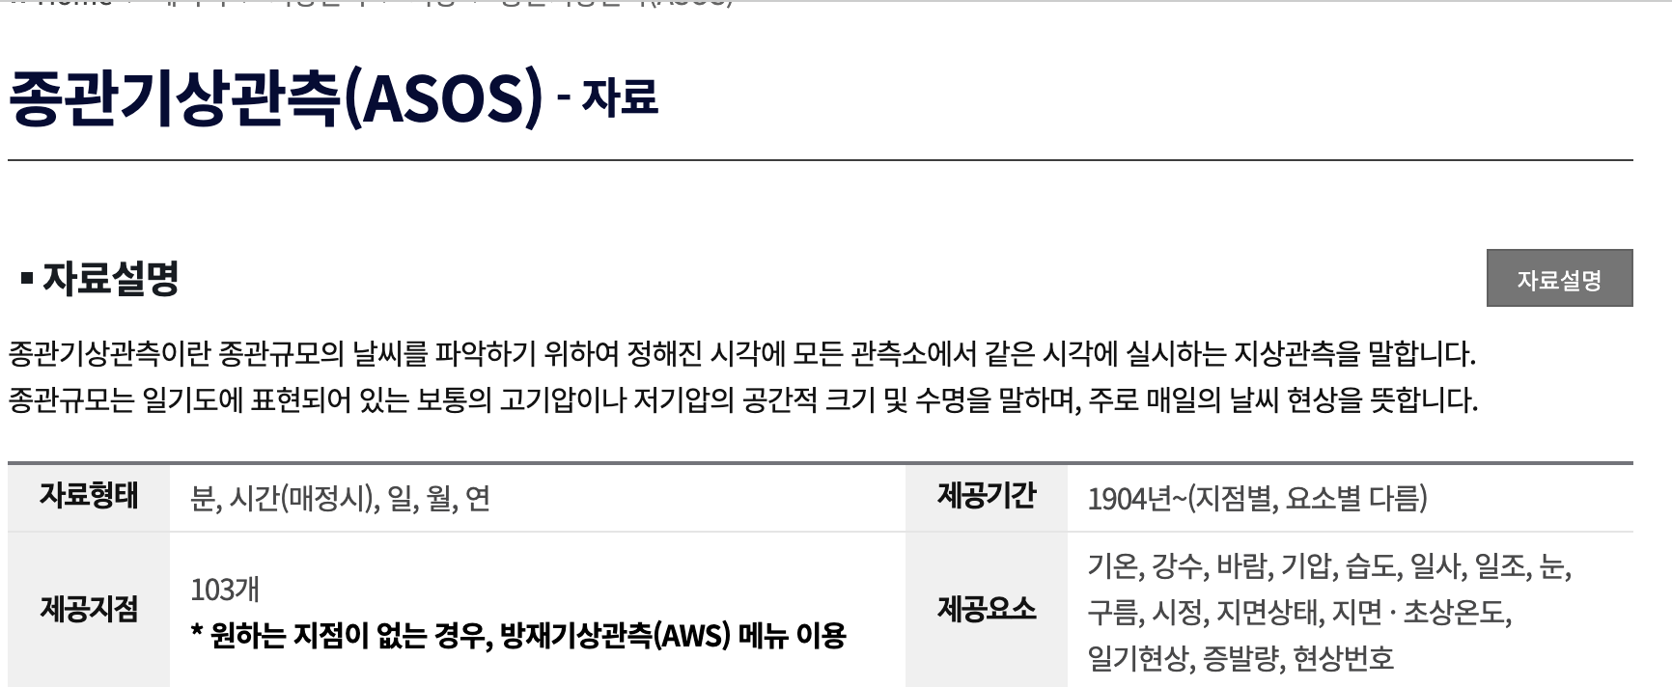
02
데이터 수집
데이터 출처 및 수집방법
웹크롤링
SPI를 통한 가뭄지수
1991 -2017 26년간의 날씨정보
출처 : https://data.kma.go.kr/data/gaw/selectSpiRltmList.do?pgmNo=734
출처 : https://colab.research.google.com/drive/1TRc42SQ50udkHbm3Cfto20MBDsJN3f_3?hl=ko#scrollTo=rHVdsE8Pf1ju
담당자 : 한종준, 조승준

Slide 11

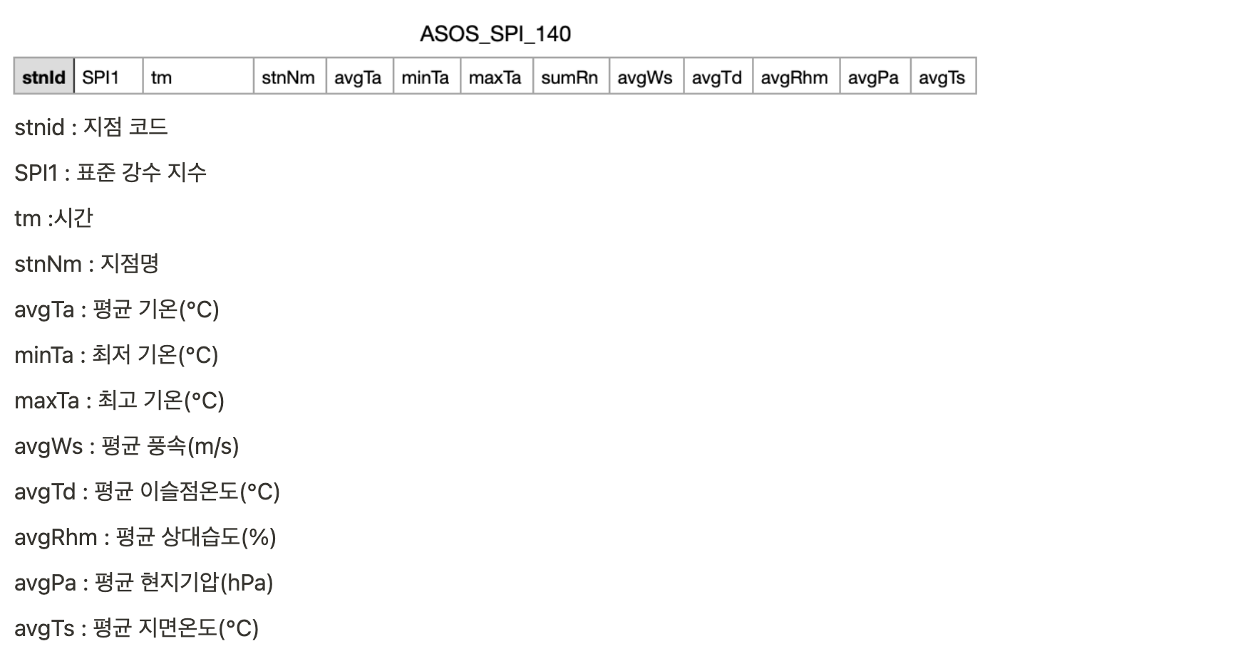
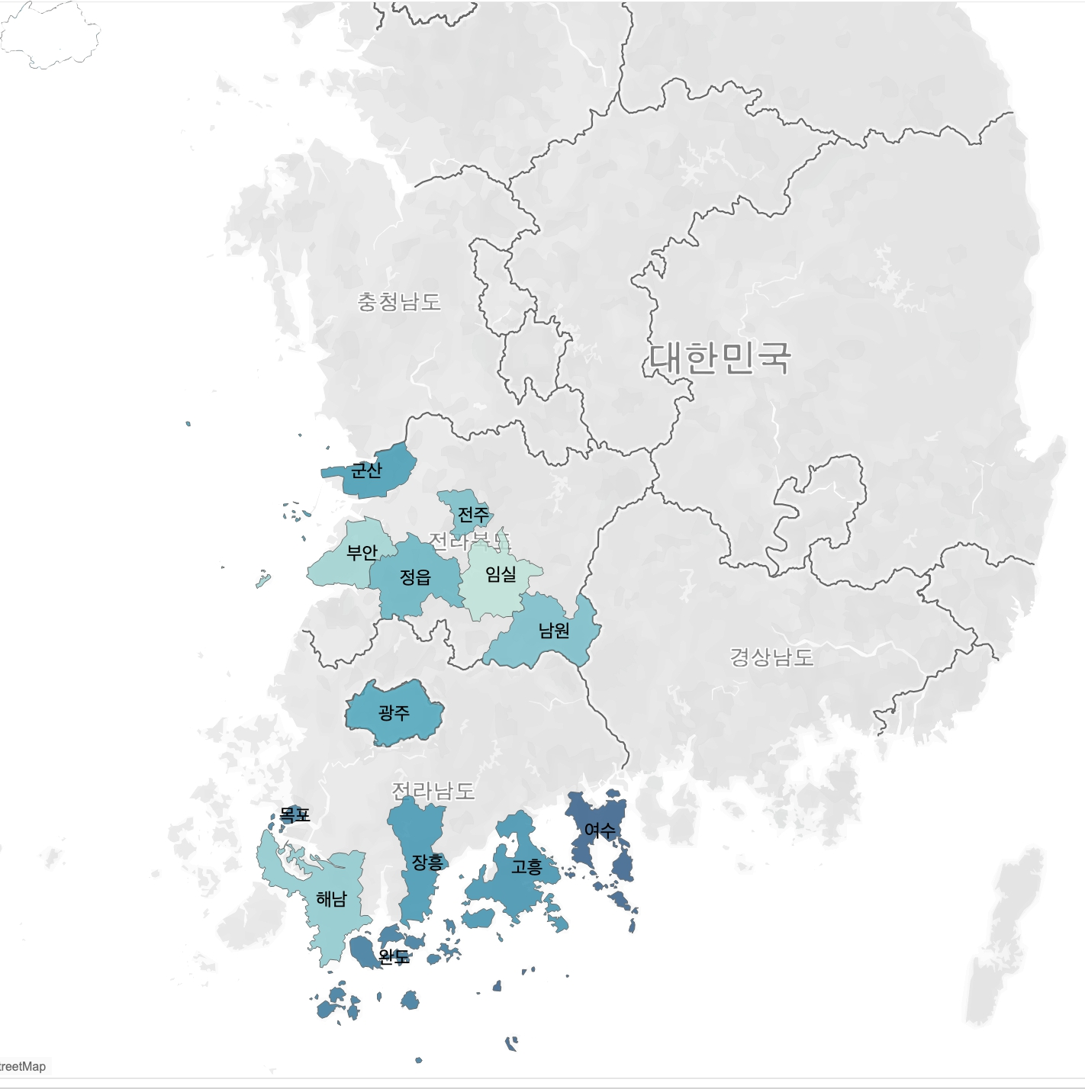
데이터 수집
데이터 정보
선정지역
광주 광역시를 포함한 호남지방 13개 지역
담당자 : 한종준, 조승준

Slide 12
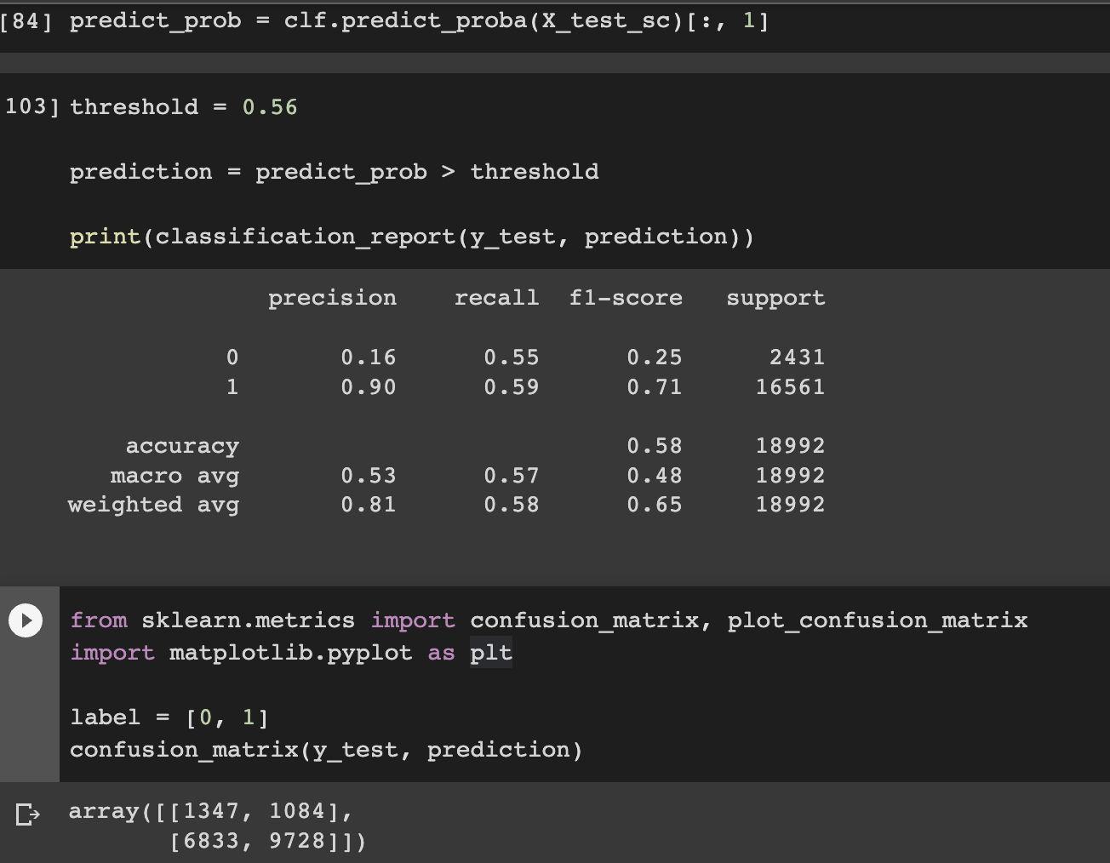
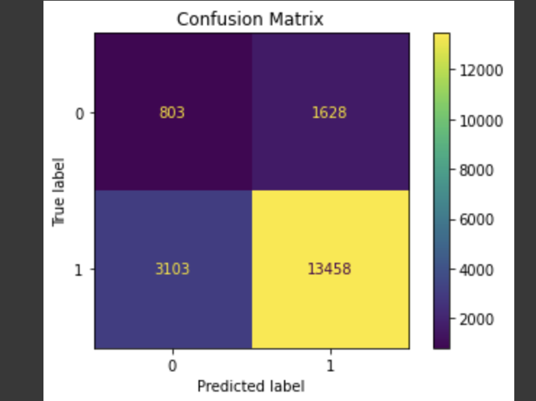
03
모델링
담당자 : 한종준, 조승준

Slide 13


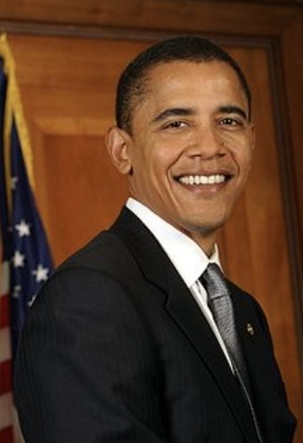
모델링
북한인권에 관하여
버락 오바마
(1961~ )
여론조성의 전략
01
탈북자를 중심으로한 청문회를 통한
북한 인권문제 지속적인 언급
각종 인권보고서를 통한 북한인권 상황 공개
02
인신매매, 종교자유, 자유와 민주주의 증진
보고서 등을 발표
유엔인권레짐을 통한 개입
03
2003년부터 유엔인권위, 총회에서 결의안
제택의 주요 제안국으로 참여
임상순. (2012). 미국의 북한인권문제에 대한 관여와 북한의 대응 오바마 1기 행정부 기간을 중심으로. 북한학연구

Slide 14
04
웹페이지 제작 및 배포
이곳에 뭘썻는데 어떻게 했는지 간단한게만 소개 부탁드려요
대충 적어주시면 제가 정리 다시 하겠씁미다
담당자 : 우지윤

Slide 15

웹페이지를 통한 가뭄예측 서비스 시연
https://drought-info.herokuapp.com
담당자 : 우지윤

Slide 16

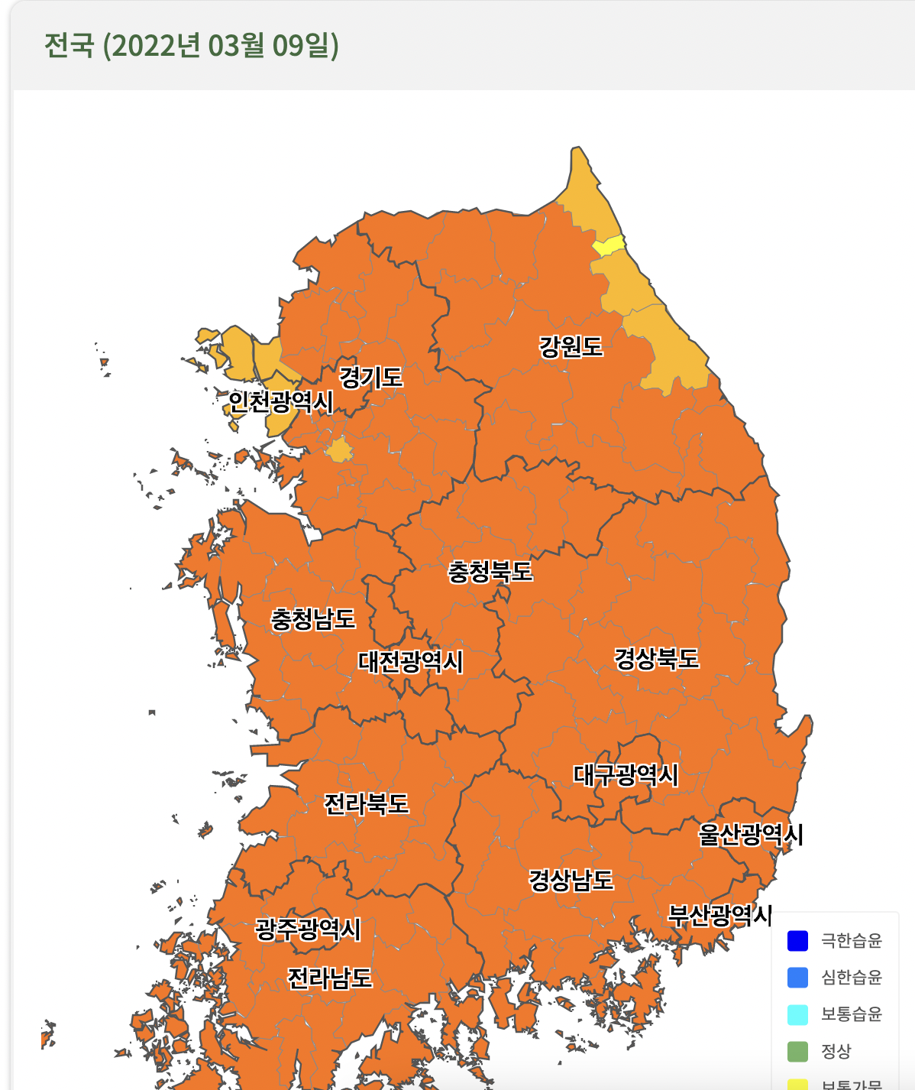


이곳에 웹페이지 시연한 간단한 사진 넣기
이거는 그냥 예시
담당자 : 우지윤

Slide 17
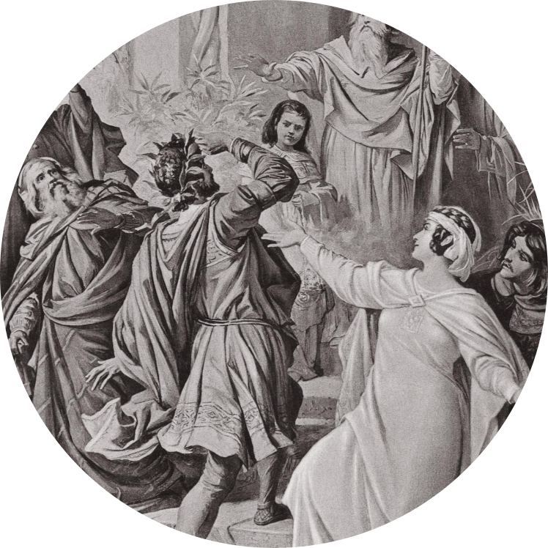

경상대학과 남북한관계론 2학기
2020.11.30
감사합니다

